Slide 1

Тема урока
«Право на труд и трудовые правоотношения. Трудоустройство несовершеннолетних»
«Труд избавляет человека
от трех главных зол –
скуки, порока и нужды» Вольтер.

Slide 2
План урока
1
Трудовое право
2
Трудовые правоотношения
3
Трудоустройство
4
Правовой статус несовершеннолетних

Slide 3
Проблемный вопрос:
Может ли человек в современном обществе прожить без труда? Труд - это право или обязанность.
1 группа - Конституция РФ (ст. 37).
2 группа - Всеобщая Декларация прав человека (ст. 23).
3 группа - Трудовой кодекс РФ (ст. 1).
4 группа - Международный пакт об экономических, социальных и культурных правах (ст. 6, часть 3).

Slide 4
Трудовое право — самостоятельная отрасль права, представляющая собой систему правовых норм, регулирующих трудовые отношения работников и работодателей, а также тесно связанные с ними иные отношения.

Slide 5
Источники Трудового права
Конституция РФ
Трудовой Кодекс РФ
Федеральные законы
Указы президента РФ
Постановления правительства РФ
Нормативно-правовые акты субъектов РФ
Локальные акты

Slide 6

Трудовые отношения –
Это отношения о личном выполнении работником за плату определенной трудовой функции, основанной на соглашении между работником и работодателем, при подчинении работника правилам внутреннего трудового распорядка и создании работодателем определенных условий труда

Slide 7

Субъекты правовых отношений
РАБОТНИК – физическое лицо, вступившее в трудовые правоотношения с работодателем
РАБОТОДАТЕЛЬ – физическое либо юридическое лицо (организация), вступившее в трудовые отношения с работником

Slide 8
Трудовой договор - соглашение между работником и работодателем, где указываются их взаимные права и обязанности

Slide 9
Трудовой договор может заключаться:
На неопределенный срок (бессрочный договор)
На срок не более 5 лет (срочный трудовой договор)
На время выполнения работ.

Slide 10
Трудовой договор заключается в 2-х экземплярах
Условиями трудового договора являются:
место и дата начала работы;
должность;
права и обязанности работника и
работодателя,
режим труда и отдыха, условия оплаты.

Slide 11




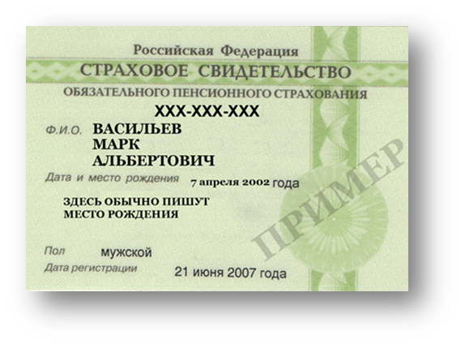
Документы, предъявляемые работодателю, при приеме на работу

Slide 12
Правовой статус несовершеннолетних
Вопросы | возраст | Нормы права
Приём на работу
Мед.освидетельствование
Место работы
Испытательный срок
Рабочее время(продолжительность)
Работа в ночное время
Сверхурочная работа
Отпуск
Оплата труда
Обязательные условия при расторжении трудового договора

Slide 13
Правовой статус несовершеннолетних
Вопросы | возраст | Нормы права
Приём на работу | 14 лет 15 лет С 16 лет | С согласия родителей В случае получения общего образования Заключение трудового договора на общих основаниях
Мед.освидетельствование | До 18 лет | Обязательно, ежегодный мед осмотр за счет средств работодателя
Место работы | До 18 лет | Запрещается работа с вредными, опасными условиями труда, подземные работы, работы наносящие вред здоровью и нравственному развитию
Испытательный срок | До 18 лет | Не устанавливается
Рабочее время(продолжительность) | До 16 лет 16-18 лет | 24 часа ( 12 ч., если учиться) 36 ч.(18 ч)

Slide 14
Правовой статус несовершеннолетних
Работа в ночное время | До 18 лет | Не допускается
Сверхурочная работа | До 18 лет | Не допускается
Отпуск | До 18 лет | Предоставляется до истечения 6 месяцев непрерывной работы, 31 день в удобное время. Не допускается досрочный отзыв из отпуска. Доп отпуск с сохранением зарплаты для сдачи экзаменов: 9дн.(9 кл), 21 дн.(11 кл)
Оплата труда | До 18 лет | Повременная-с учётом сокращенной продолжительности работы, при сдельной-с учётом сдельных расценок
Обязательные условия при расторжении трудового договора | До 18 лет | допускается только с согласия соответствующей государственной инспекции труда и комиссии по делам несовершеннолетних и защите их прав.

Slide 15
Домашнее задание
1. §17 читать;
-ответить на вопросы «Проверим себя»;
- выполнить задания № 2,3 «В классе и дома» стр. 140;
- сравнить правовой статус лиц 14- 18 лет и после 18 лет.

